Slide 1
Организация психолого-медико-педагогического консилиума в МАДОУ д/с № 439
Полухина Е.Н. педагог-психолог МАДОУ д/с № 439
Новосибирск 2019

Slide 2
В основе деятельности психолого-медико-педагогического консилиума лежат следующие нормативные документы:
1. Конвенция о правах ребенка.
2.Федеральный закон "Об образовании в Российской Федерации" от 29.12.2012 N 273-ФЗ
3. Письмо Министерства образования РФ «Организация работы психолого-медико-педагогического консилиума в образовательных учреждениях» от 27.03.2000 №27/901 – 6.
4. Положение о ПМПк
5.Устав образовательного учреждения
6.Договор между образовательным учреждением и родителями (законными представителями) воспитанника

Slide 3
Цель консилиума -
обеспечение системы профессиональной деятельности команды педагогов, направленной на создание социально-психологических условий для успешного развития каждого ребёнка в конкретной социальной среде, независимо от уровня его способностей, возможностей, социального статуса семьи.

Slide 4
Причины обращений в ПМПк:
-тяжелая адаптация ребенка в ДОУ,
-нарушения эмоционально-волевой и коммуникативной сфер,
- трудности в налаживании контакта с семьями «группы риска»,
-тяжелые нарушения речи у детей,
-низкий уровень школьной готовности,
-низкая познавательная активность.

Slide 5
-Плановые заседания ПМПк проводятся 1 раз в квартал
(1 раз в месяц).
-Внеплановые (по запросу) заседания проводятся по мере выявления проблемы.

Slide 6
Постоянный состав ПМПк:
- заведующий(председатель ПМПк),
- педагог-психолог,
-учитель-логопед,
-инструктор физической культуры,
-музыкальный руководитель,
-воспитатель высшей категории,
-медицинский работник.

Slide 7
На заседания ПМПк при необходимости могут приглашаться:
-родители,
-воспитатели групп,
-руководитель изостудии,
-педагоги дополнительного образования.

Slide 8
1 этап -подготовительный (сбор информации).
На этом этапе все участники собирают всю необходимую информацию о том или ином ребенке, проводят необходимые обследования, составляют заключения. Подготовка к консилиуму осуществляется каждым участником отдельно (специалистами, педагогами, медицинскими работниками).
По данным обследования каждым специалистом составляется заключение и разрабатываются предложения по оказанию помощи ребенку.

Slide 9
Председатель ПМПк не менее чем за 2 недели ставит в известность родителей (законных представителей) и специалистов консилиума о необходимости обсуждения проблем в развитии того или иного ребенка, организует подготовку и проведение заседания ПМПк.
Каждый специалист оформляет к консилиуму необходимую документацию.
Воспитатели составляют педагогические характеристики детей, где отражают трудности, которые испытывает тот или иной воспитанник в различных ситуациях; описывают индивидуальные особенности и возможности каждого ребенка.
Медицинский работник представляет информационную справку о состоянии здоровья дошкольников и выписку из истории развития.

Slide 10
2 этап – проведение заседания ПМПк, где обсуждаются результаты обследования, заполняется форма «Заключение ПМПк», разрабатываются стратегия и рекомендации по психолого-медико-педагогическому сопровождению, оговариваются формы участия каждого специалиста, устанавливаются сроки выполнения той или иной работы, конкретный ответственный и формы контроля заполняется соответствующая документация.

Slide 11
«Заключение ПМПк» подписывают все педагоги, присутствовавшие на заседании, в том числе и председатель ПМПк, обязательно ставится дата и печать образовательного учреждения.
Заключения специалистов и коллегиальное заключение ПМПк доводятся до сведения родителей (законных представителей) воспитанников в доступной для понимания форме, предложенные рекомендации реализуются только с их согласия.

Slide 12
3 этап – выполнение решений ПМПк и контроль за их исполнением. Реализация коррекционно-воспитательной работы может осуществляться одним или совместно несколькими специалистами. Контроль за исполнением решений ПМПк берет на себя председатель ПМПк. По материалам консилиума возможно оказание консультативной помощи родителям (законным представителям) по проблемам обучения, воспитания и дальнейшей совместной работы с ребенком.

Slide 13
Документы к заседанию ПМПк:
-представление на ребёнка воспитателей,
-журнал регистрации обращений в ПМПк,
-договор с родителями,
-заключение педагога-психолога,
-заключение учителя-логопеда,
-сведения о состоянии здоровья ребенка( из медицинской карты ребёнка),
- журнал протоколов заседаний.

Slide 14
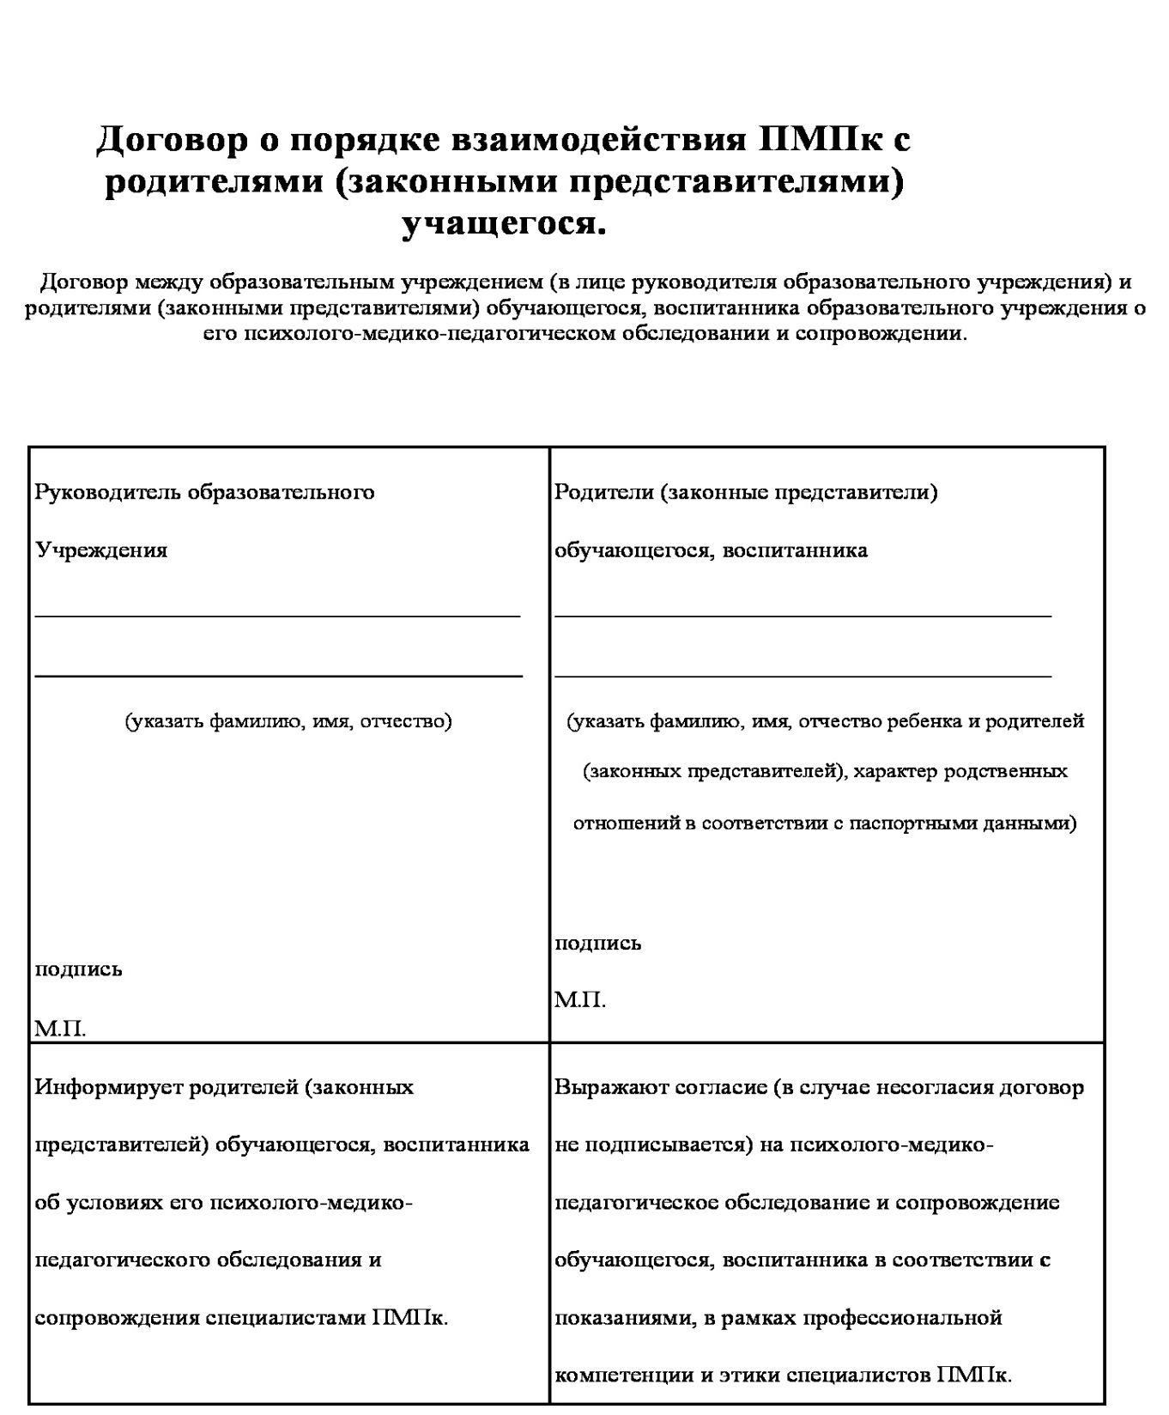

Slide 15
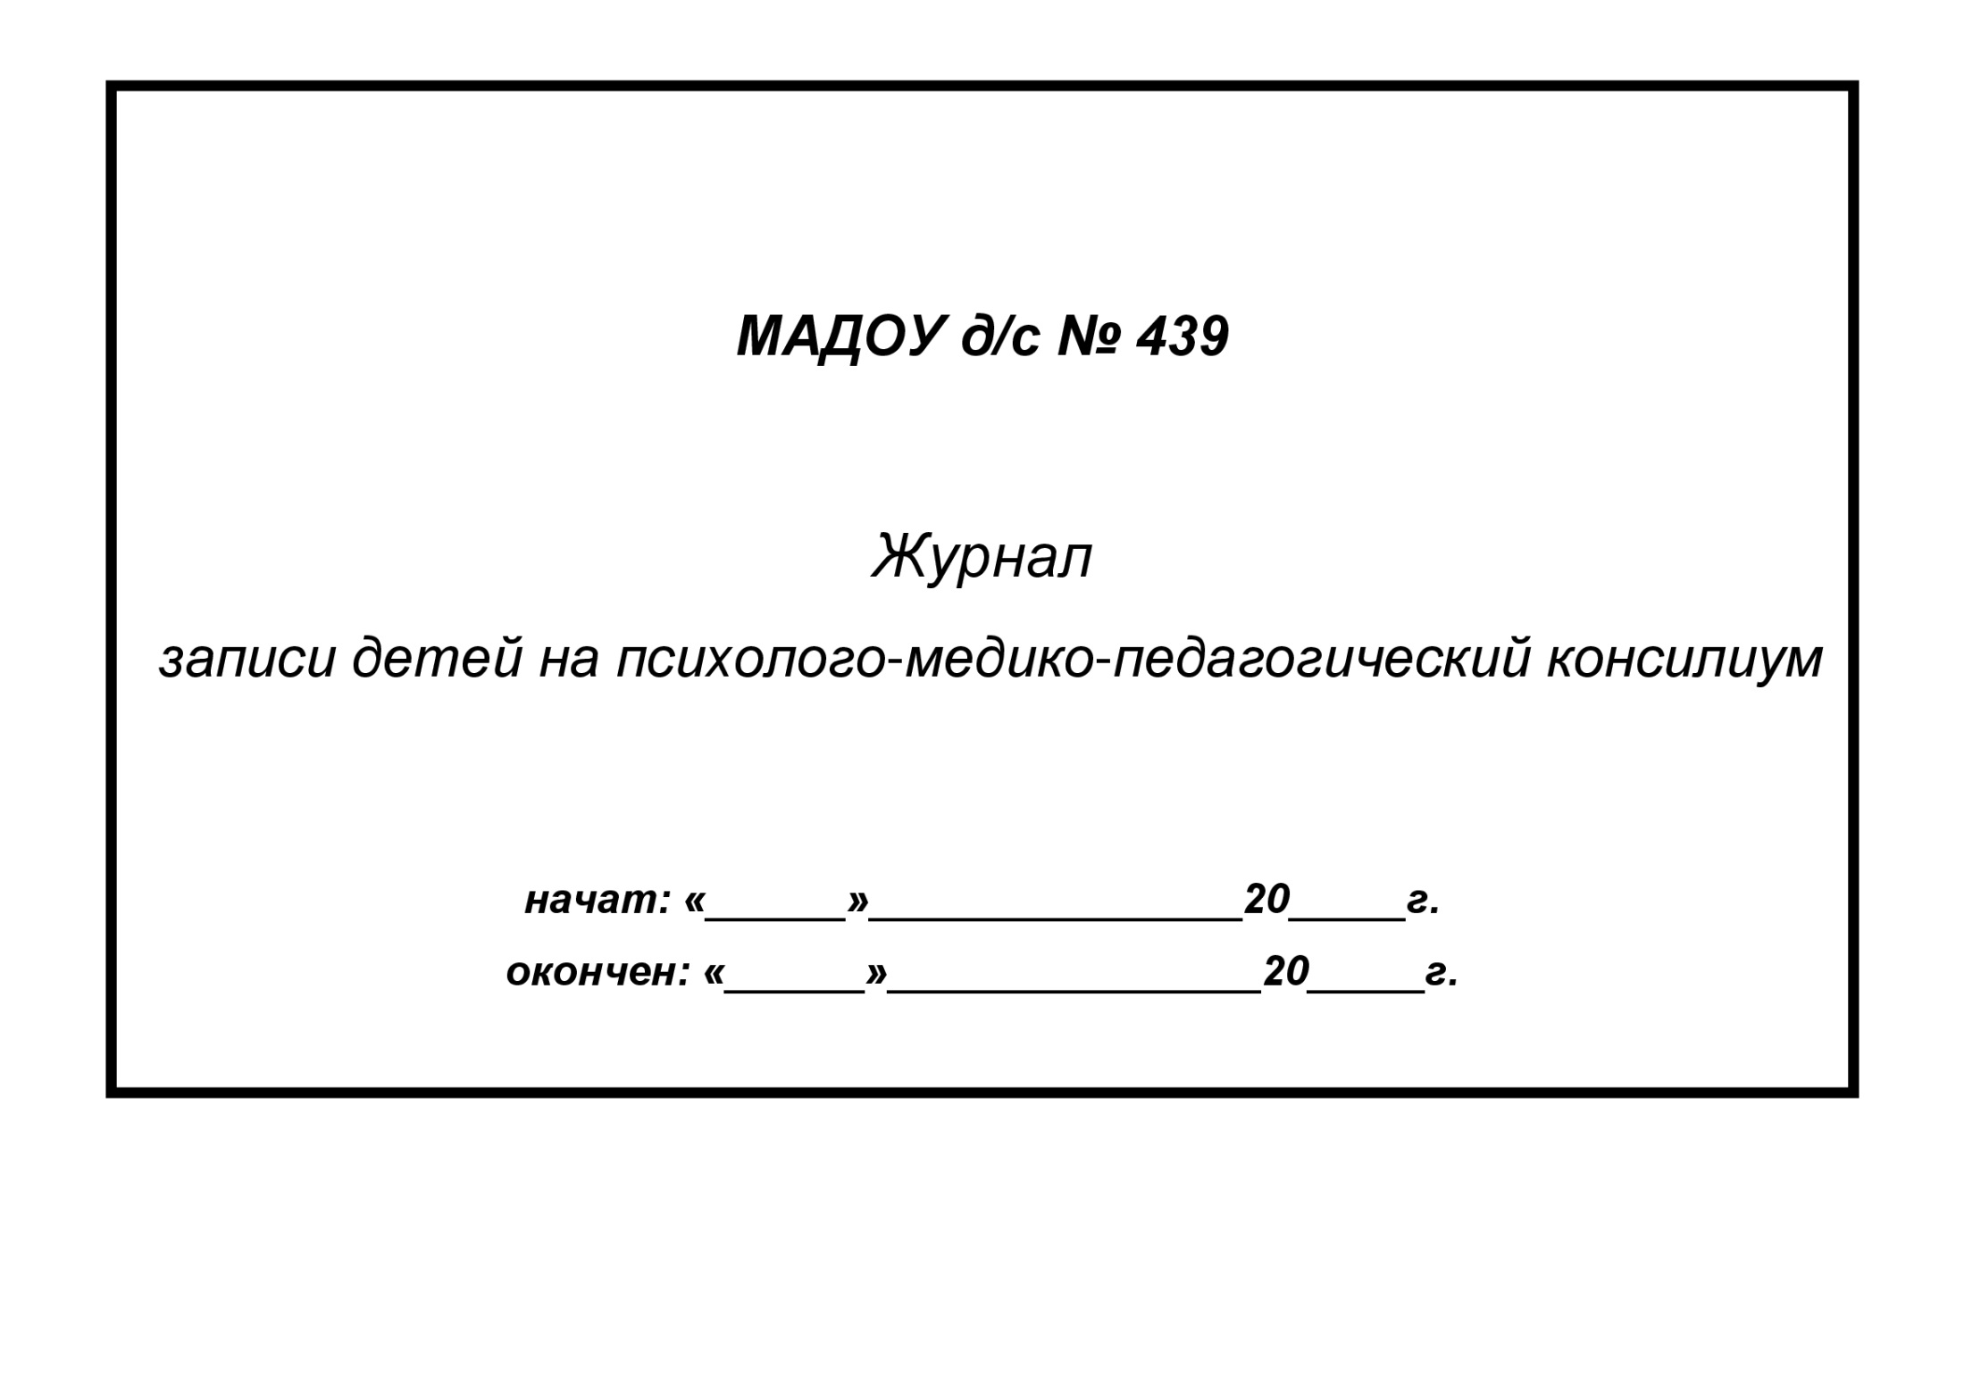

Slide 16
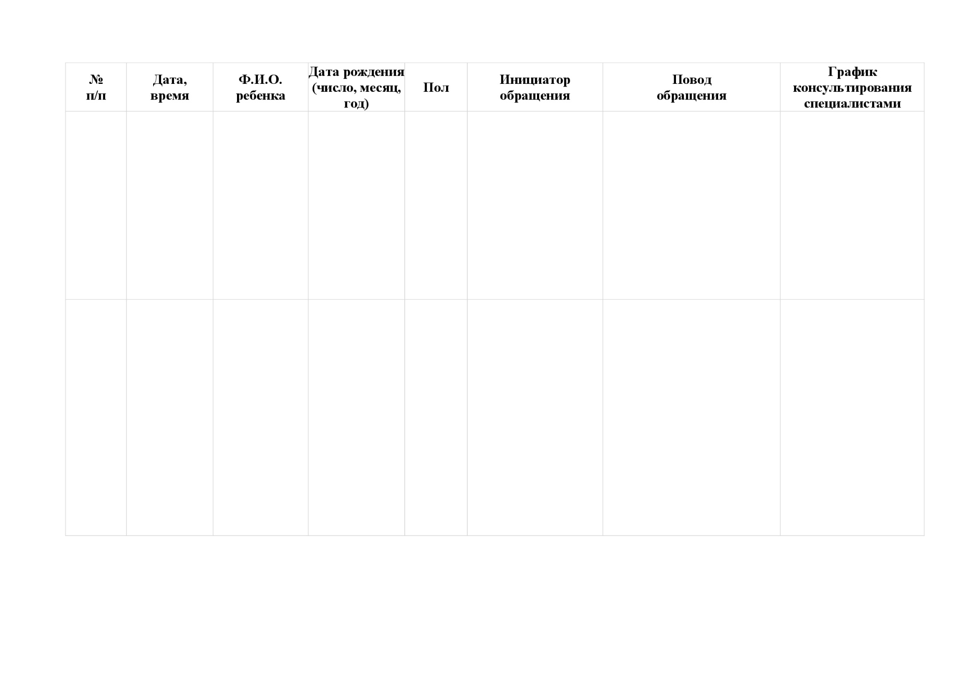

Slide 17
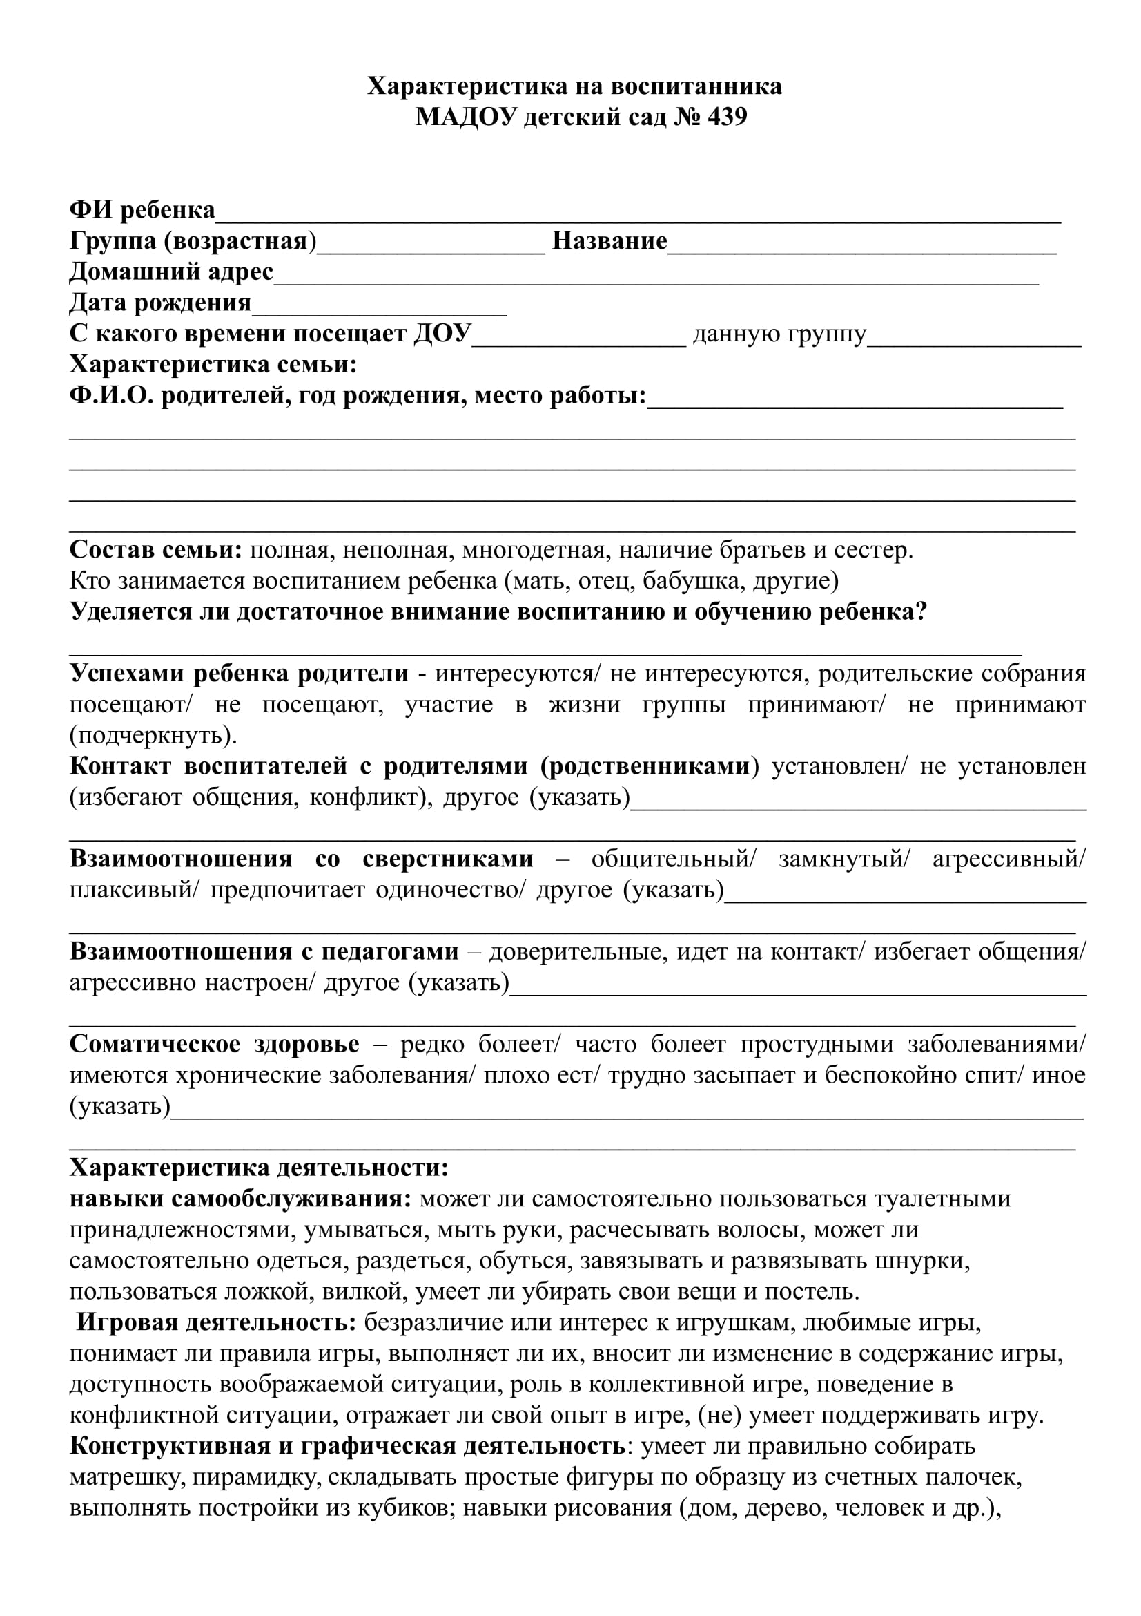
Схема для подготовки педагогической характеристики

Slide 18
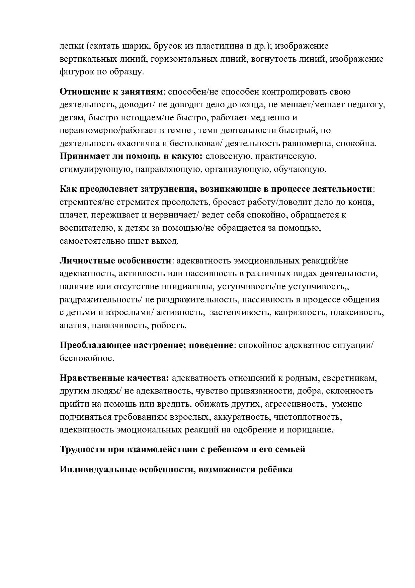
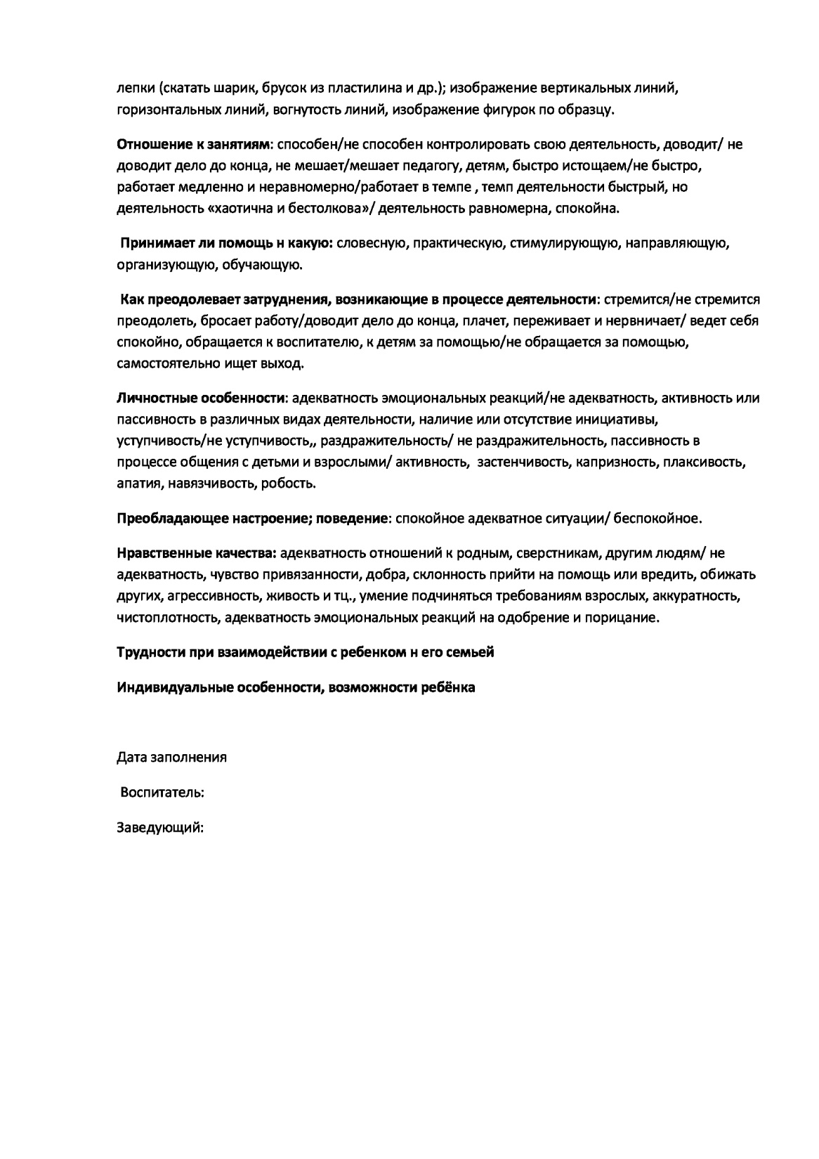

Slide 19
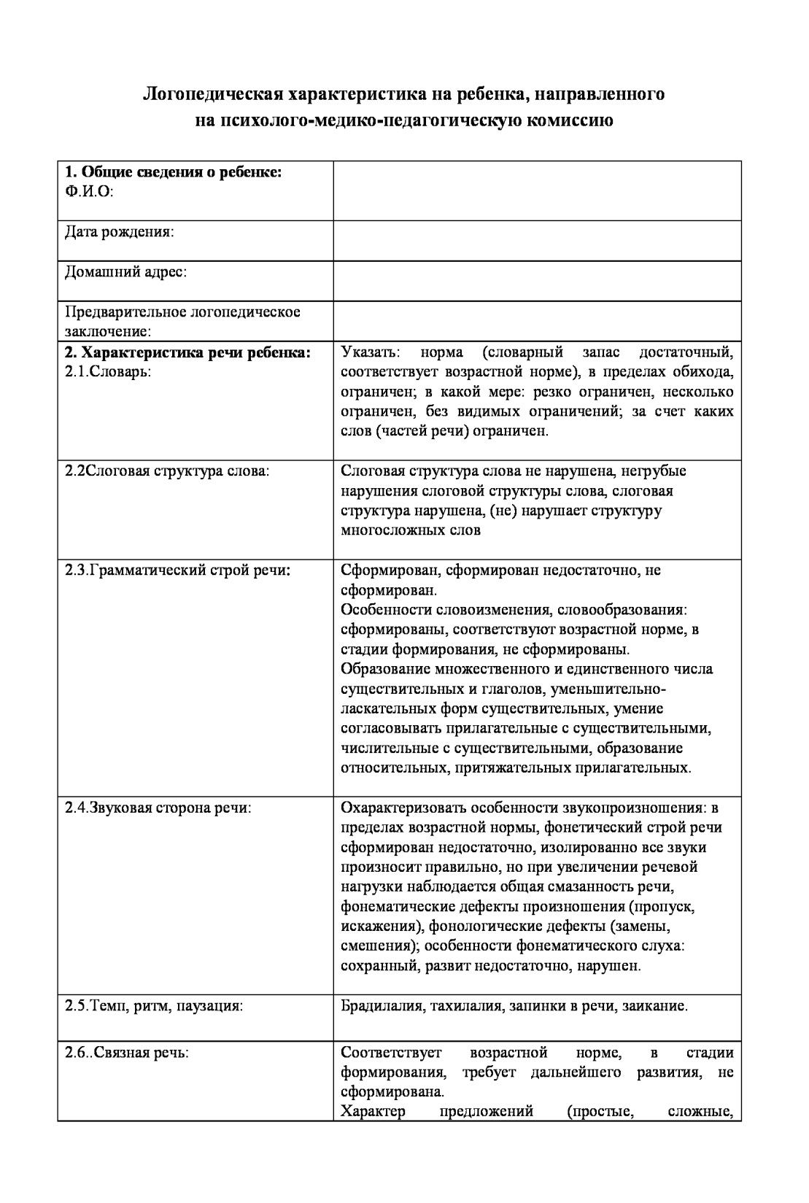
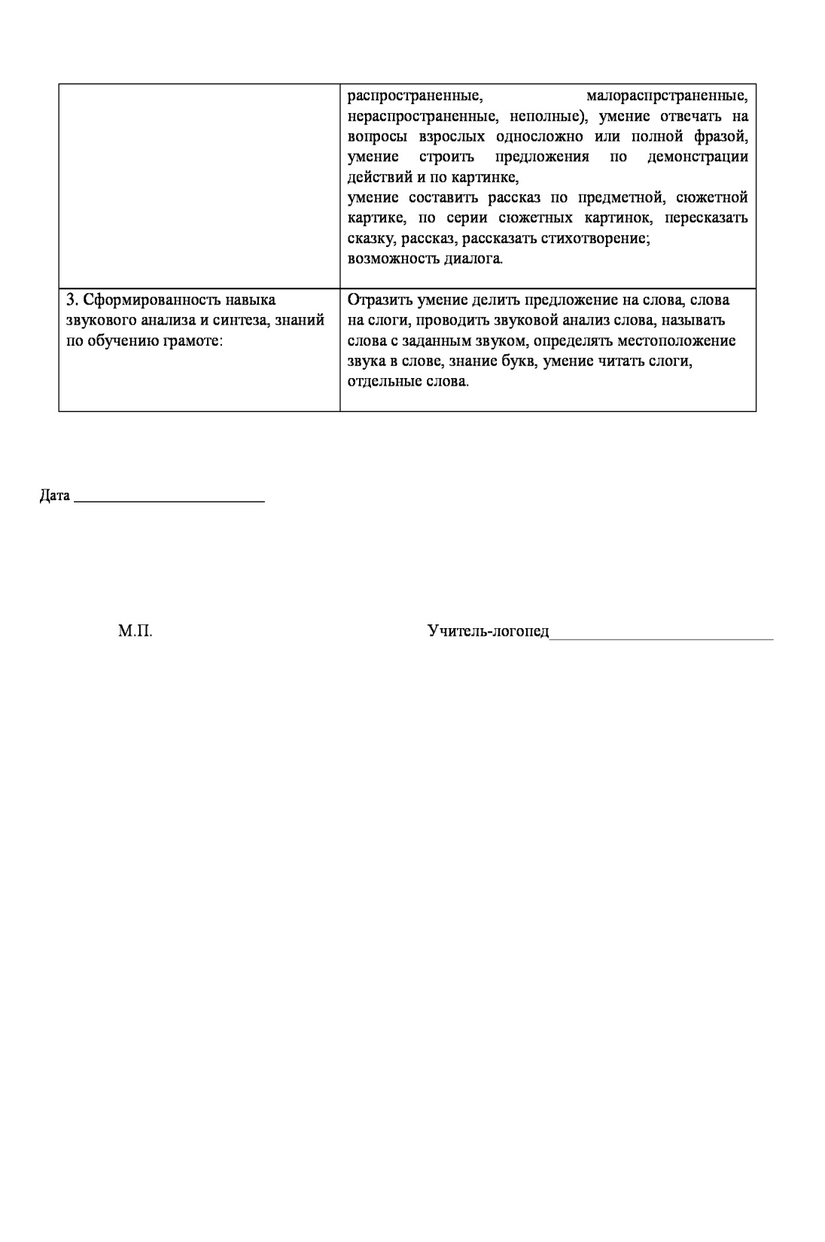

Slide 20





Алгоритм ПМПк
Выявление проблемы у ребёнка.
Беседа с родителями.
Диагностика.
Заседание консилиума.
Составление индивидуального маршрута развития ребёнка или дополнительное обследование.
Отслеживание динамики развития ребёнка.
При необходимости внесение изменений в инди

Slide 21
Дополнительное обследование
Муниципальное казенное учреждение дополнительного профессионального образования города Новосибирска
Городской центр образования и здоровья «Магистр»
Адрес: 630004, Российская Федерация, Сибирский федеральный округ, Новосибирская обл., Новосибирск г., Дмитрия Шамшурина ул., д.6
Телефон: (383) 222 26 10;
Факс: (383) 222 26 16;
E-Mail: nskmagistr@mail.ru;

Slide 22
Перечень документов, представляемых на ТПМПК:
-заявление о проведении или согласие на проведение обследования ребенка в комиссии,
-свидетельство о рождении ребенка,
-направление образовательной организации, карта ребенка,
-заключение (заключения) психолого-медико-педагогического консилиума образовательной организации,
-характеристики, выданные образовательной организацией,
-заключение (заключения) ПМПК о результатах ранее проведенного обследования ребенка,
-выписка из истории развития ребенка с заключениями врачей, наблюдающих ребенка в медицинской организации по месту жительства (регистрации),
-заключения врачей-специалистов, наблюдающих ребенка (при наличии),
-результаты самостоятельной продуктивной деятельности ребенка (рисунок).

Slide 23
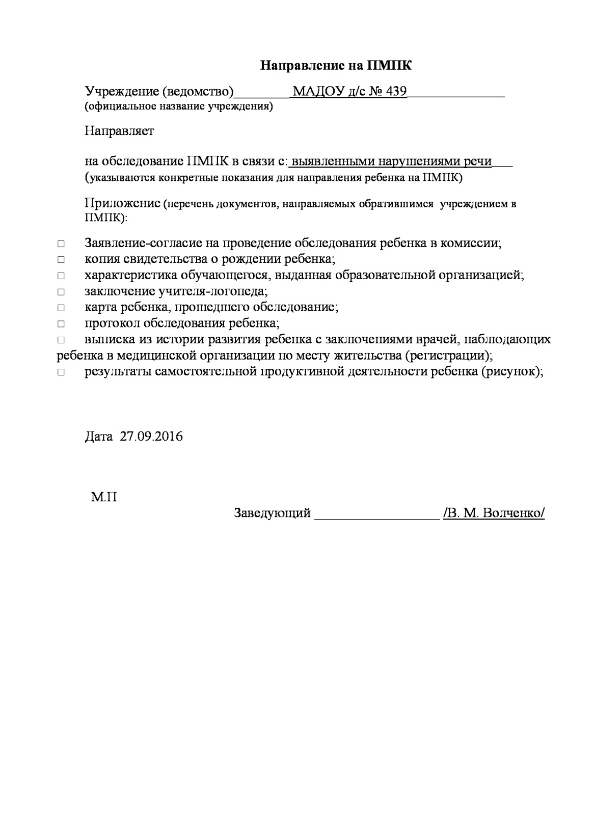

Slide 24
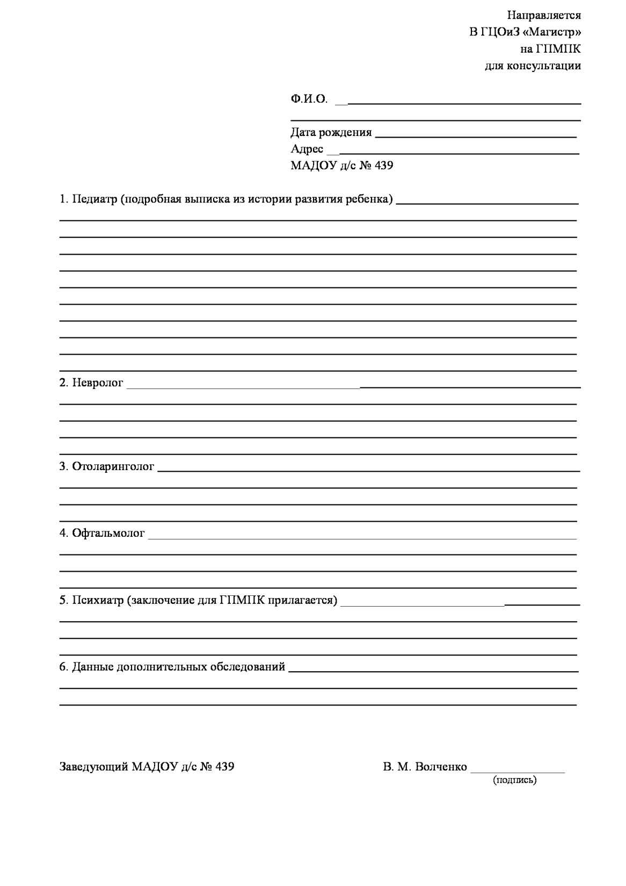

Slide 25
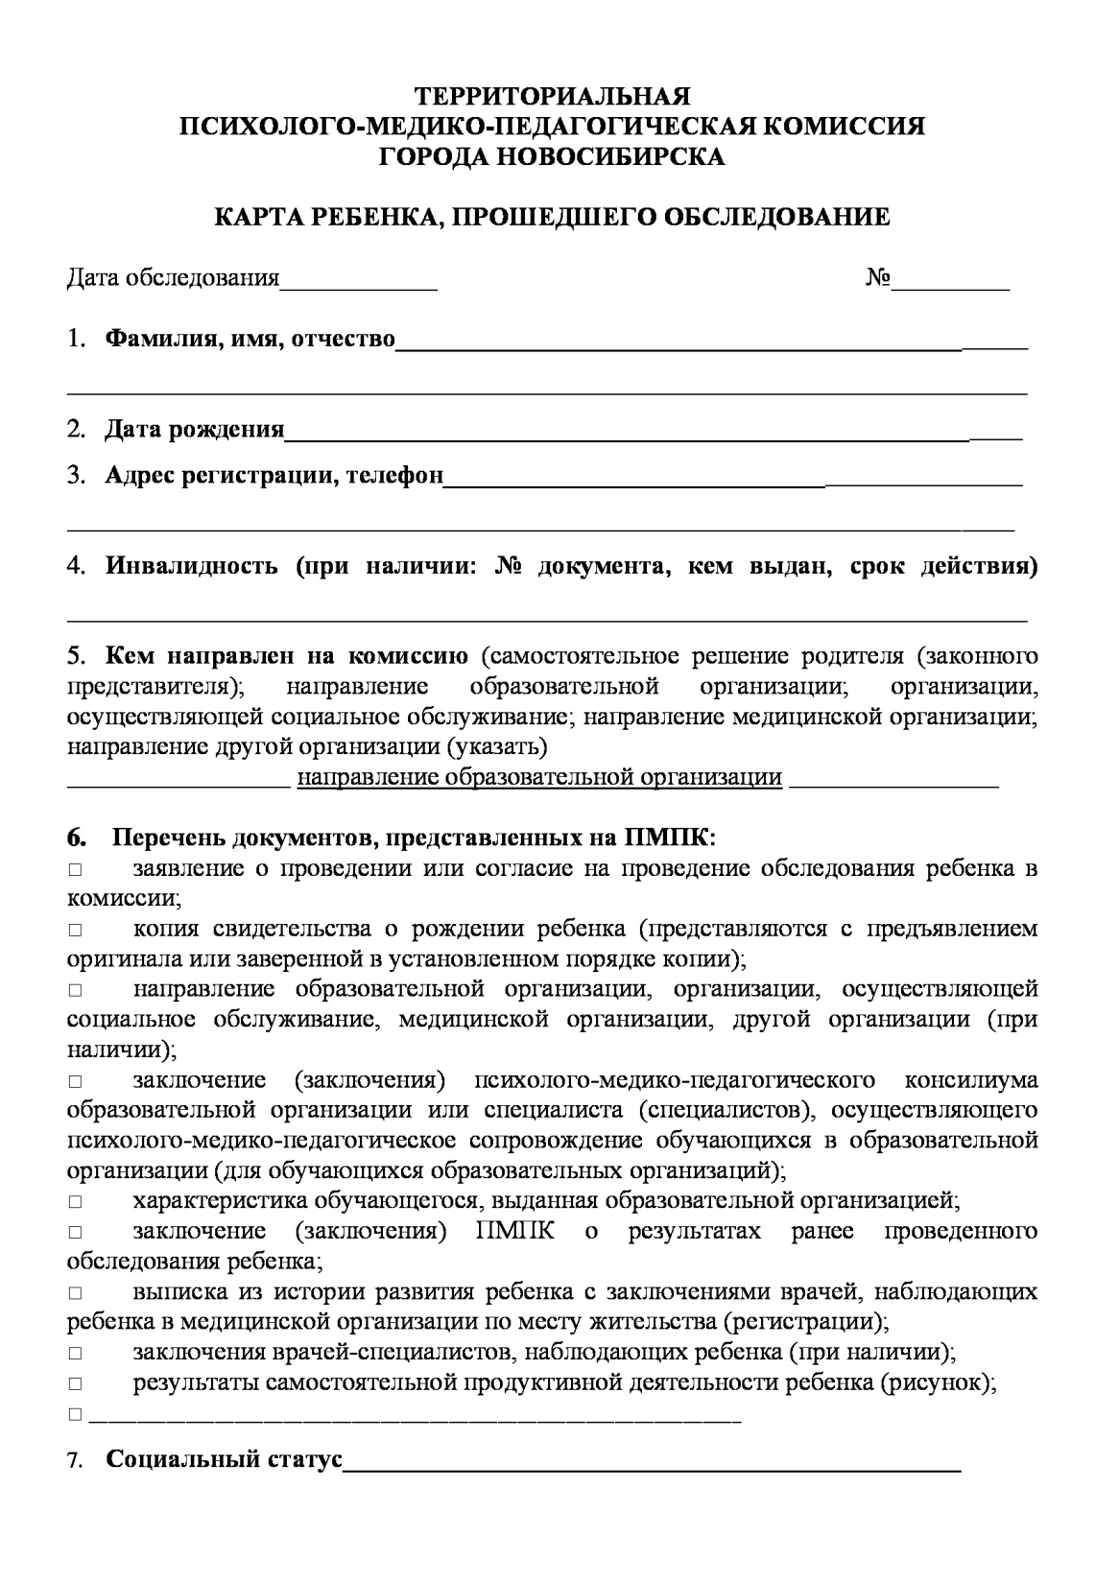

Slide 26
«ОБЛАСТНОЙ ЦЕНТР ДИАГНОСТИКИ И КОНСУЛЬТИРОВАНИЯ»
Государственное бюджетное учреждение Новосибирской области – Центр психолого-педагогической, медицинской и социальной помощи детям ГБУ НСО «ОЦДК»
Адрес: 630075 г. Новосибирск, ул. Народная, 10
Контактный телефон: 276-05-09; 276-05-12 ; 276-02-23
Адрес сайта: www.concord.websib.ru
Ф.И.О. руководителя: Самуйленко Светлана Васильевна
Основное назначение центра - интеграция детей с проблемами в развитии в образовательную среду. Для этого формируется система комплексной психолого-медико-педагогической диагностики, программно-методического обеспечения сопровождения детей с проблемами, выявления их резервных возможностей и перспектив интеграции, реабилитации, оздоровления. Создается единое диагностическое и коррекционно-реабилитационное пространство, что позволяет оперативно оказывать комплексную помощь и поддержку детям и осуществлять их сопровождение.

Slide 27
Спасибо за внимание!

